Slide 1


Visual Basic .NET For Intermediate :
(XML)
Universitas Gunadarma
Lembaga Pengembangan Komputer
Anugerah Cahaya Utama

Slide 2
Materi Presentasi
Panduan Activity

Slide 3
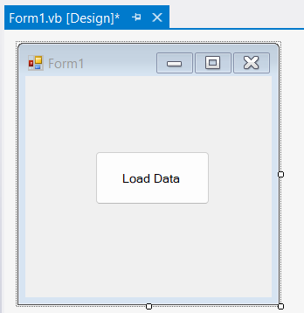
Panduan Activity (Design)

Slide 4
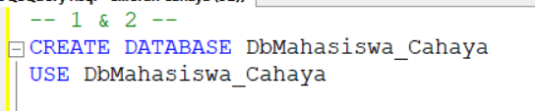
Panduan Activity (Pembuatan Database)

Slide 5
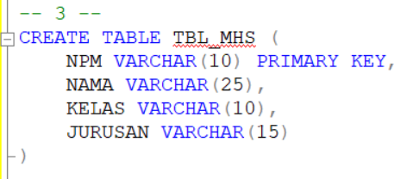
Panduan Activity (Pembuatan Tabel)

Slide 6
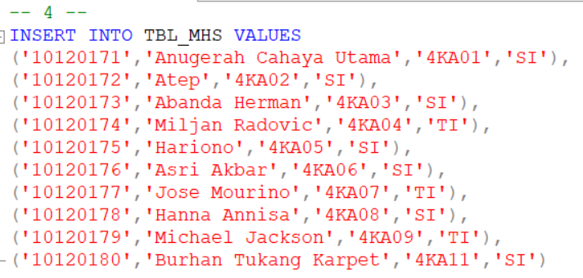
Panduan Activity (Penginputan Data)

Slide 7
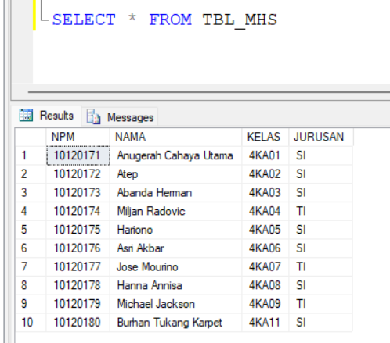
Panduan Activity (Select Data)

Slide 8
Panduan Activity (Design)

Slide 9
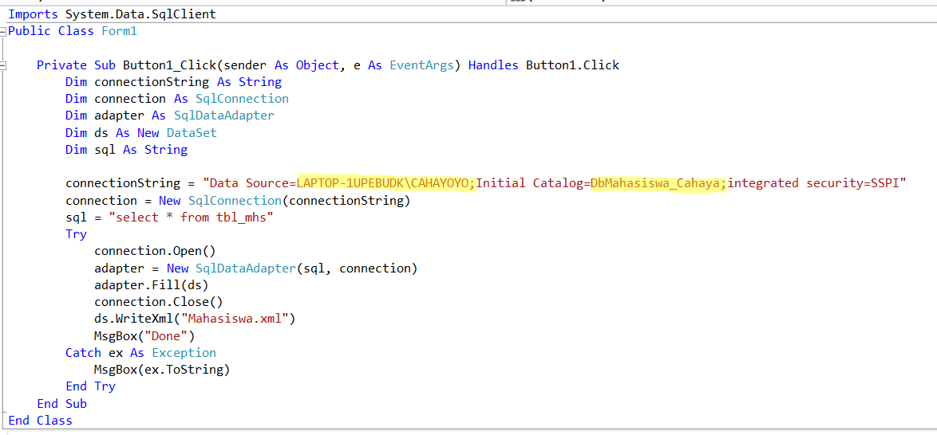
Panduan Activity (Codingan)

Slide 10
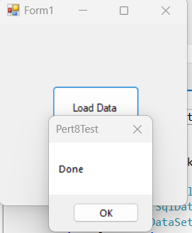
Panduan Activity (Output Berhasil)

Slide 11
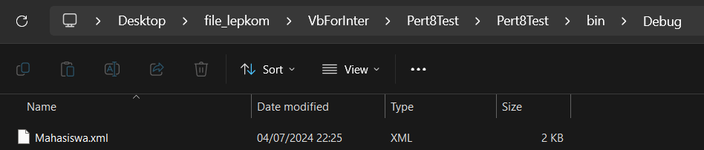
Panduan Activity (Address XML)

Slide 12
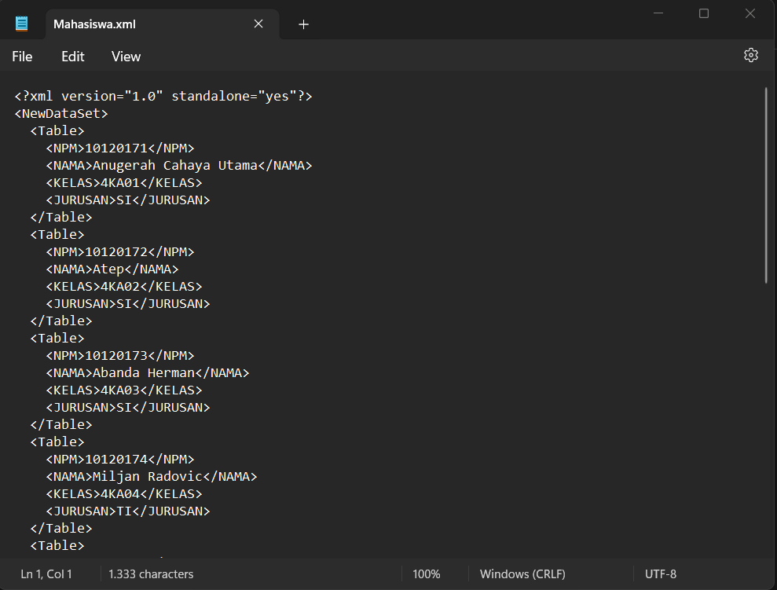
Panduan Activity (Isi XML)

Slide 13
Screenshot
Pembuatan Database
Codingan
XML

Slide 14

Thank You
https://vm.lepkom.gunadarma.ac.id/
cahayoyo@gmail.com
Anugerah Cahaya Utama
Pert8_Act1_Anugerah Cahaya Utama_10120171

